Slide 1
Data science: cambia la tua vita con I dati
library(dplyr)
rladies_global %>%
filter(city == 'Bari')
R-Ladies Bari
8 Marzo 2019

Slide 2

Chi sono le RLadies?
MISSION
https://rladies.org/about-us/
Community fondata dalla statista Gabriela de Queiroz, San Francisco, 2012

Slide 3

La nostra mission è semplice
Perché siamo qui
Leadership femminile
Siamo parte di una grande famiglia
Passione
Unire gli appassionati della data science & ML
Nuove idee
I nostri obiettivi
Meetup mensili
Facilitare l’apprendimento di R
Sostenere e tutorare le donne nella programmazione
Essere un punto di riferimento
More Women leader
More Women developer
More Women speaker

Slide 4
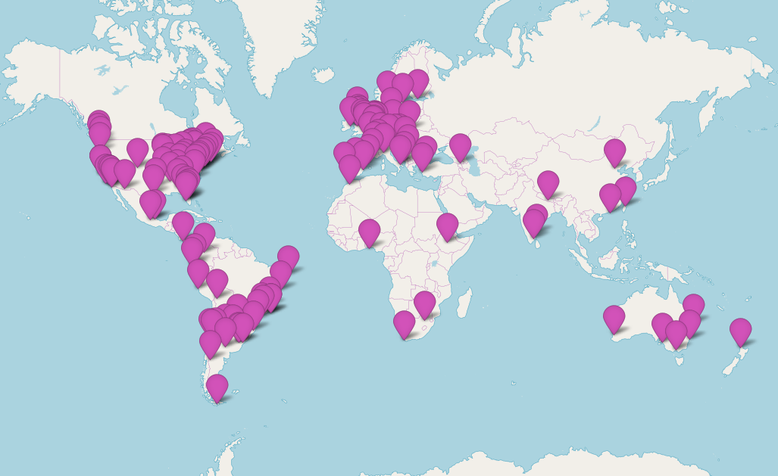
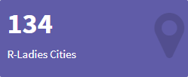
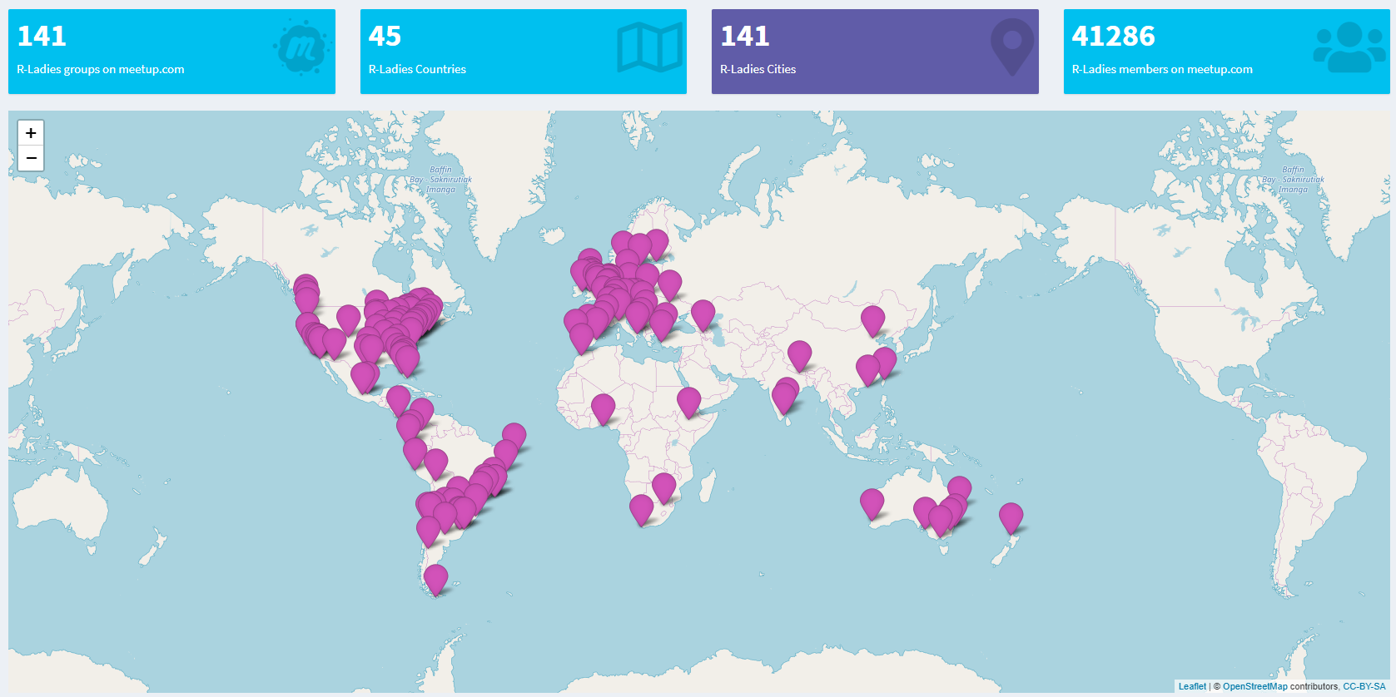
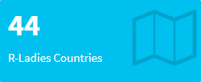
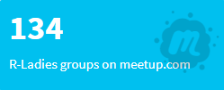
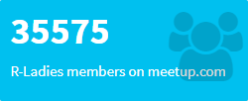
Chi siamo e dove siamo oggi?

Slide 5
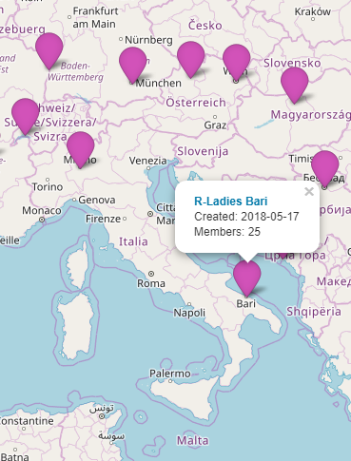
ShinyApp https://gqueiroz.shinyapps.io/rshinylady/
R-LADIES
BARI

Slide 6

Founders of R-Ladies Bari
Giovanna de Vincenzo
Data scientist @Infocamere
Laurea in Economia @UniBA
Master Data Science @TorVergata
Interessi: machine learning, analytics, data viz e innovazione digitale
Francesca Lamontanara
Data scientist @Infocamere
Laurea in Statistica @UniBA
Master Data Science
@PoliBA
Interessi: text mining & NLP, time series analytics e stochastic models

Slide 7
Data science
Notes:
Chiedere quanti conoscono il termine data science, se sanno cos’è e cosa pensano possa essere

Slide 8
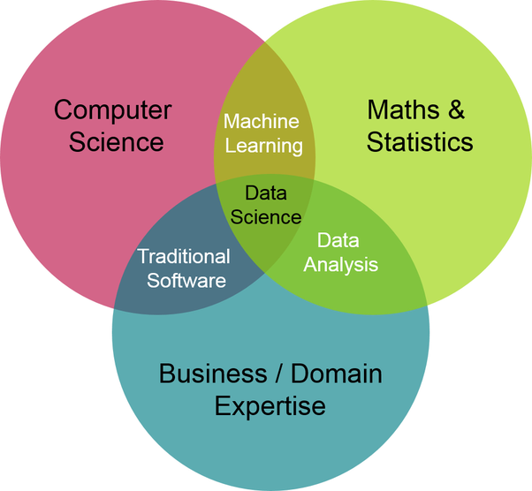
Cos’è la Data Science

Slide 9
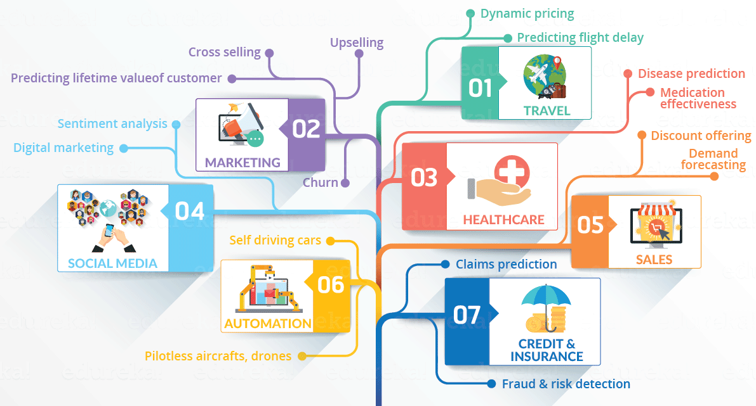
Ambiti di applicazione

Slide 10
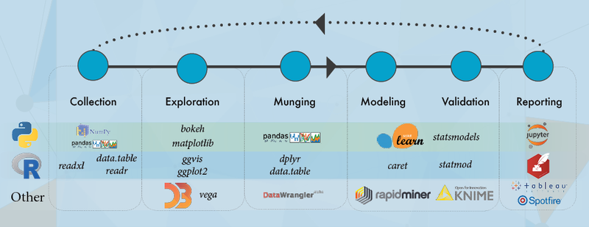
Data Science workflow

Slide 11
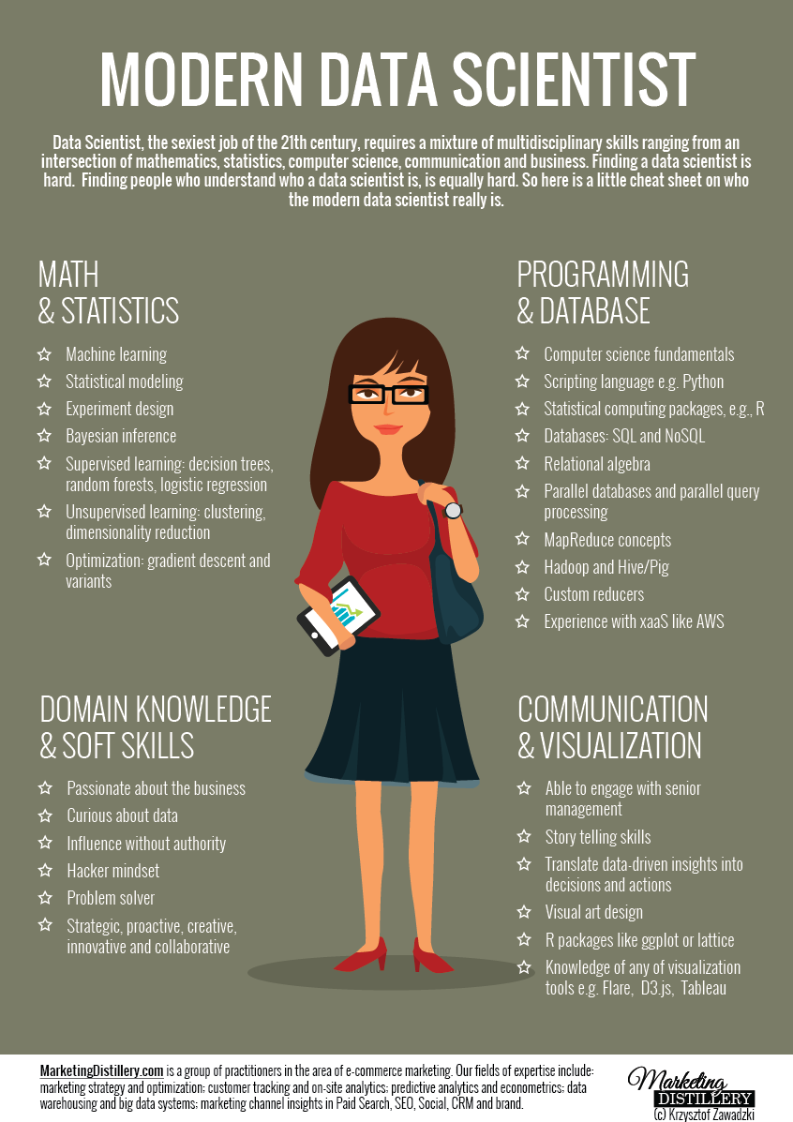
Il Data Scientist Moderno

Slide 12
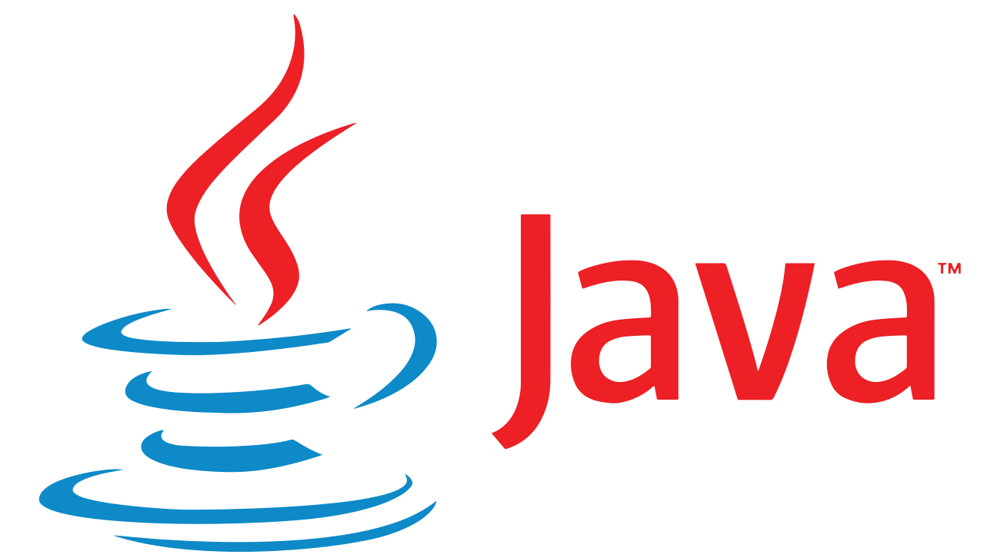




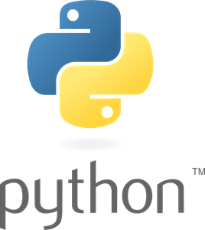
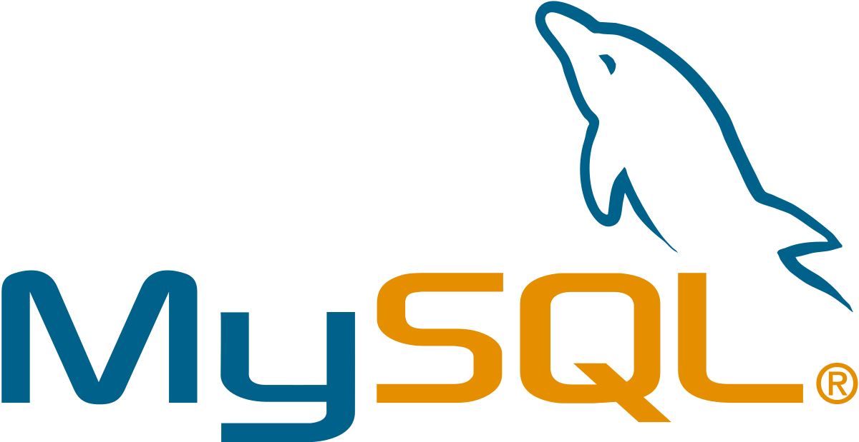
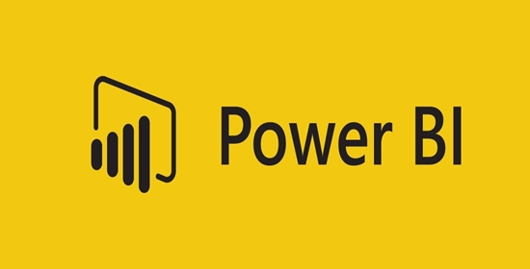


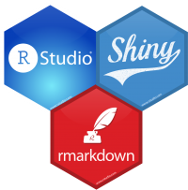

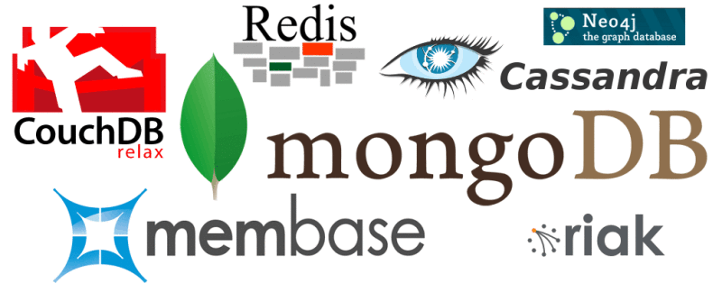
Un mondo di strumenti

Slide 13
R for Data Science

Slide 14
R è un software statistico open-source che permette di elaborare dati, eseguire calcoli dai più semplici ai più complessi, ottenere rappresentazioni grafiche e molto altro ancora
E’ composto da una serie di packages che prevedono funzioni per modellare, visualizzare e analizzare i dati
Alcuni esempi #R
Visualization
Text mining
Machine learning
Web applications
Reporting

Slide 15
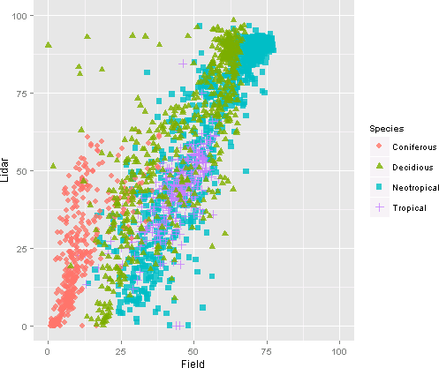
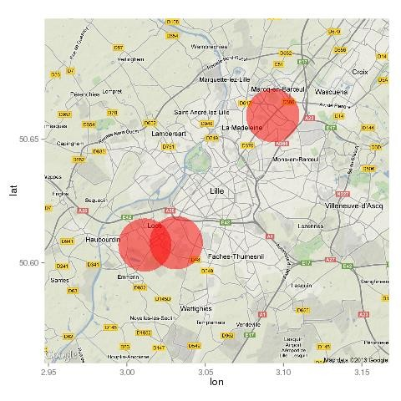
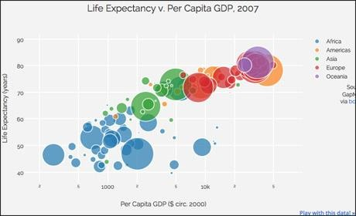
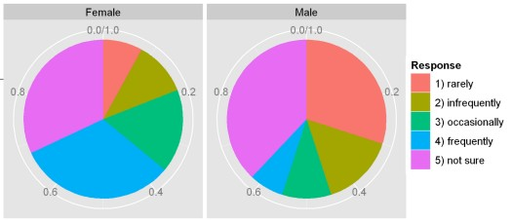
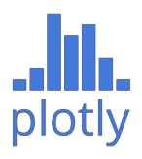

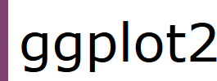
Visualization

Slide 16
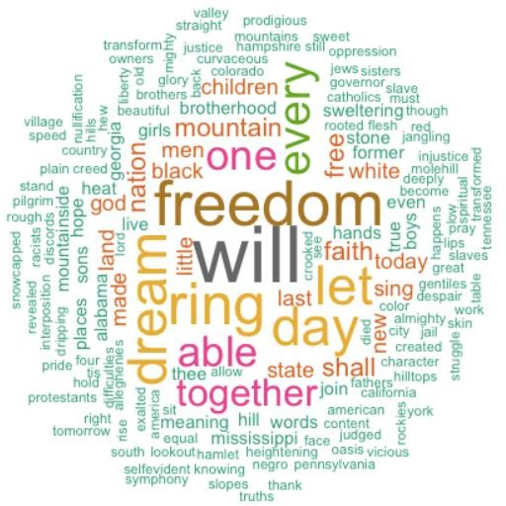
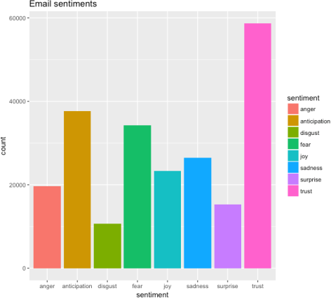
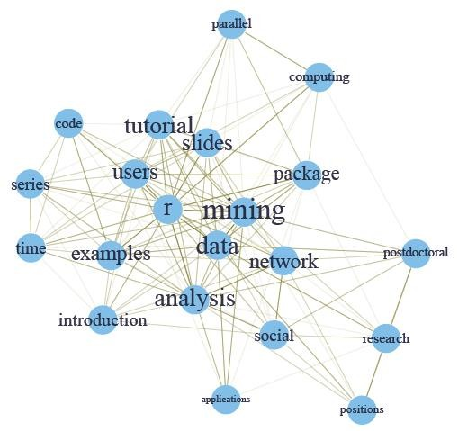

Text mining

Slide 17
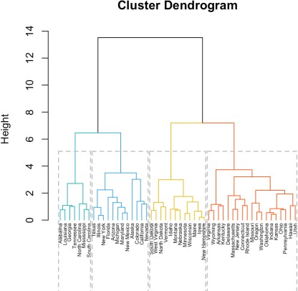
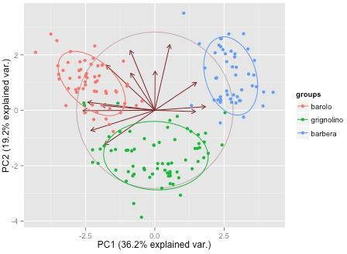
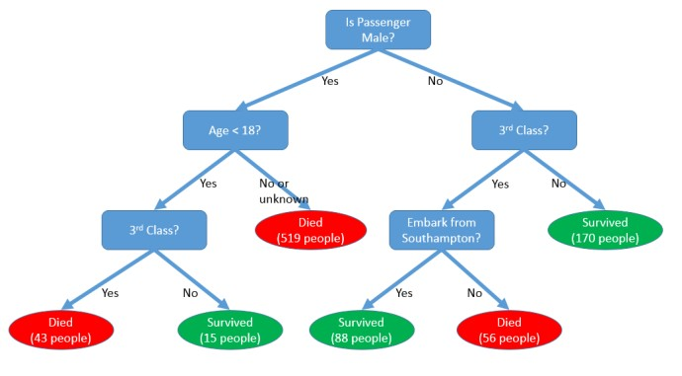

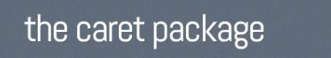
Machine
learning

Slide 18
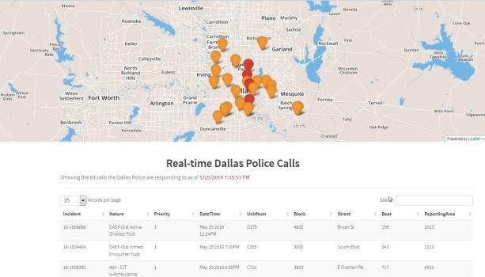
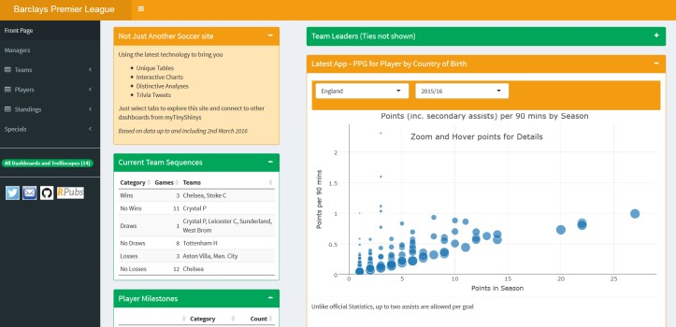

Web
applicazioni

Slide 19
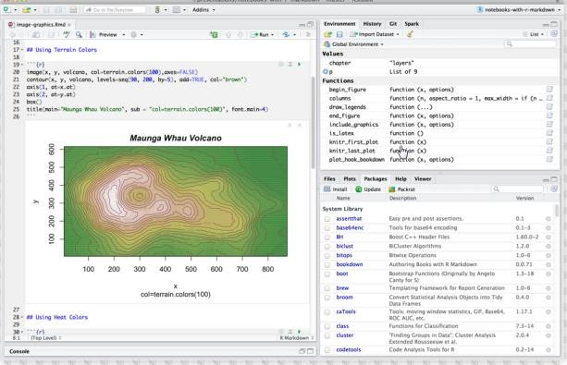
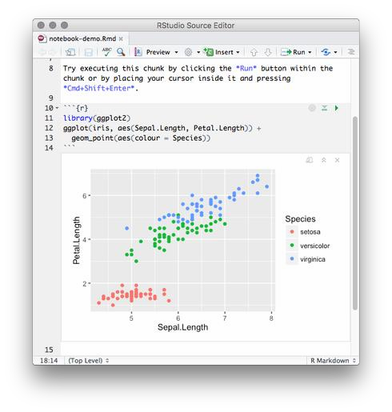
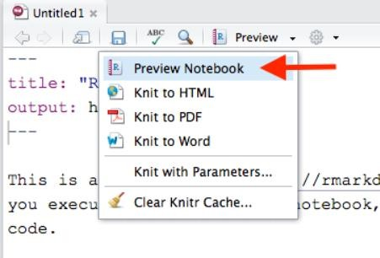

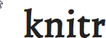
Reporting

Slide 20
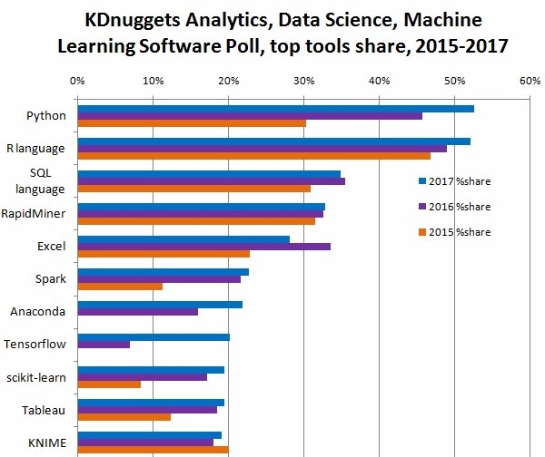
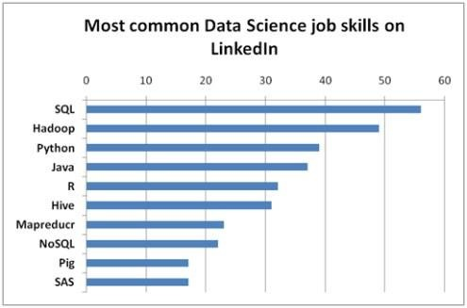
Perchè usare R?
1. E’ open source!
2. E’ molto popolare
3. E’ tra le principali skill richieste
*2017 KDnuggets survey
*2016 CrowdFlower analysis on job position in linkedin

Slide 21
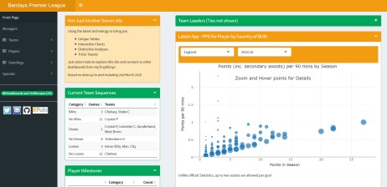
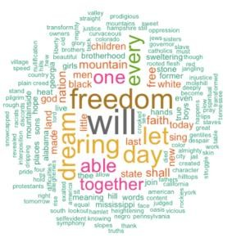
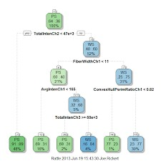
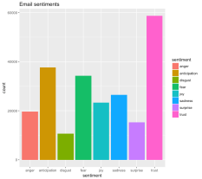




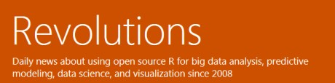
Perchè usare R?
4. R è molto potente: con R è possibile gestire un’enorme quantità di dati e analizzarli fino a sviluppare app interattive
5. R ha diverse community online

Slide 22
Coding in R

Slide 23
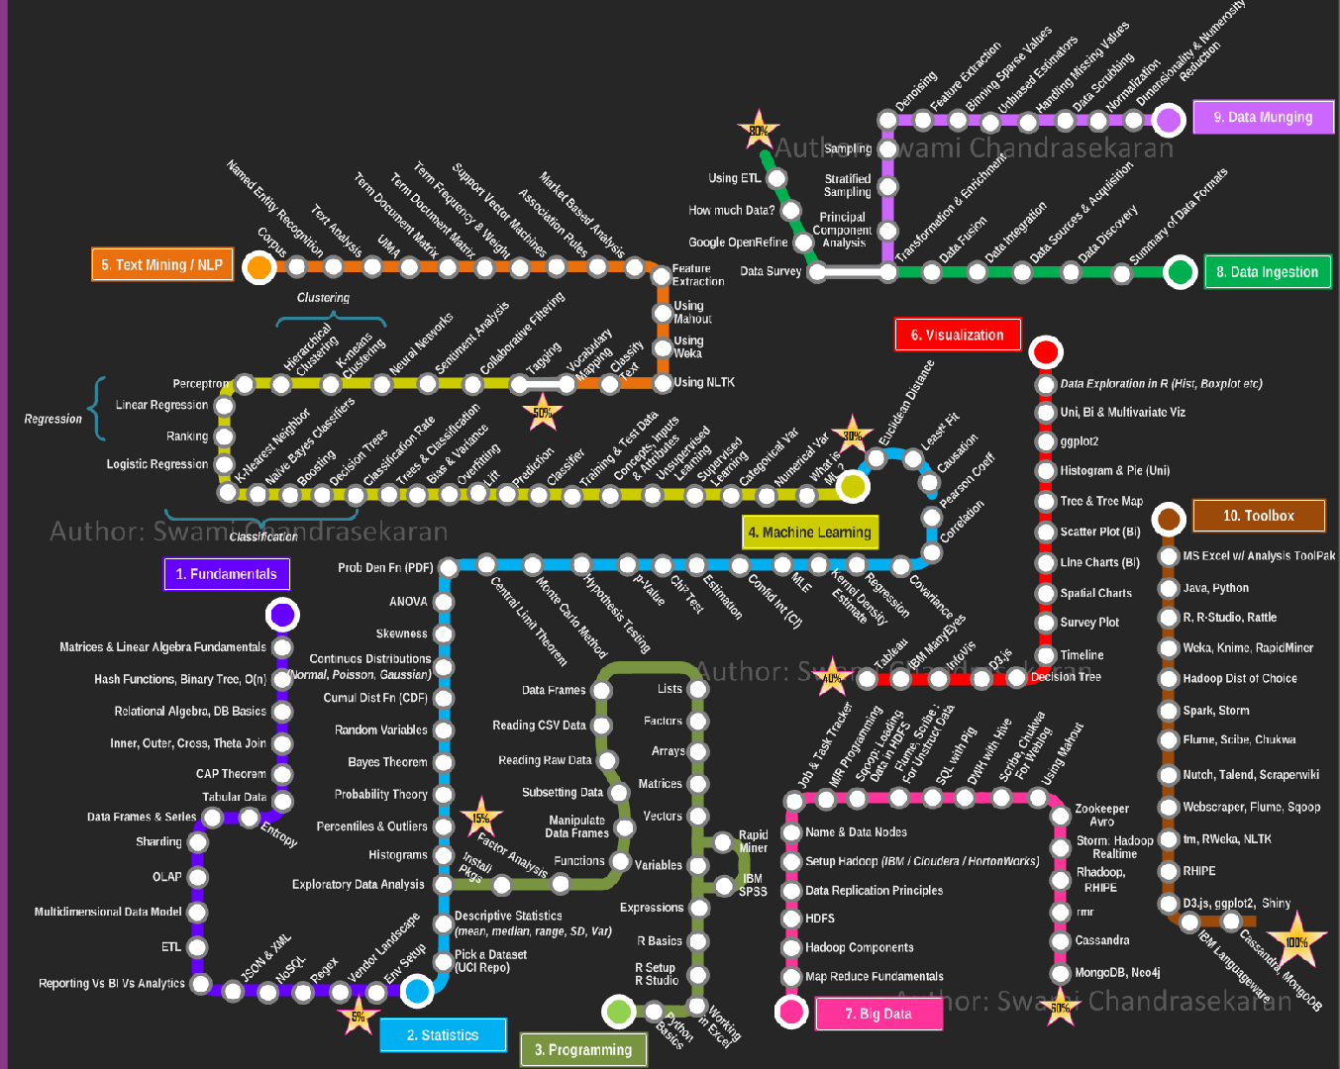

Be ready for the journey!

Slide 24






Ringraziamo i nostri partner & host

Slide 25



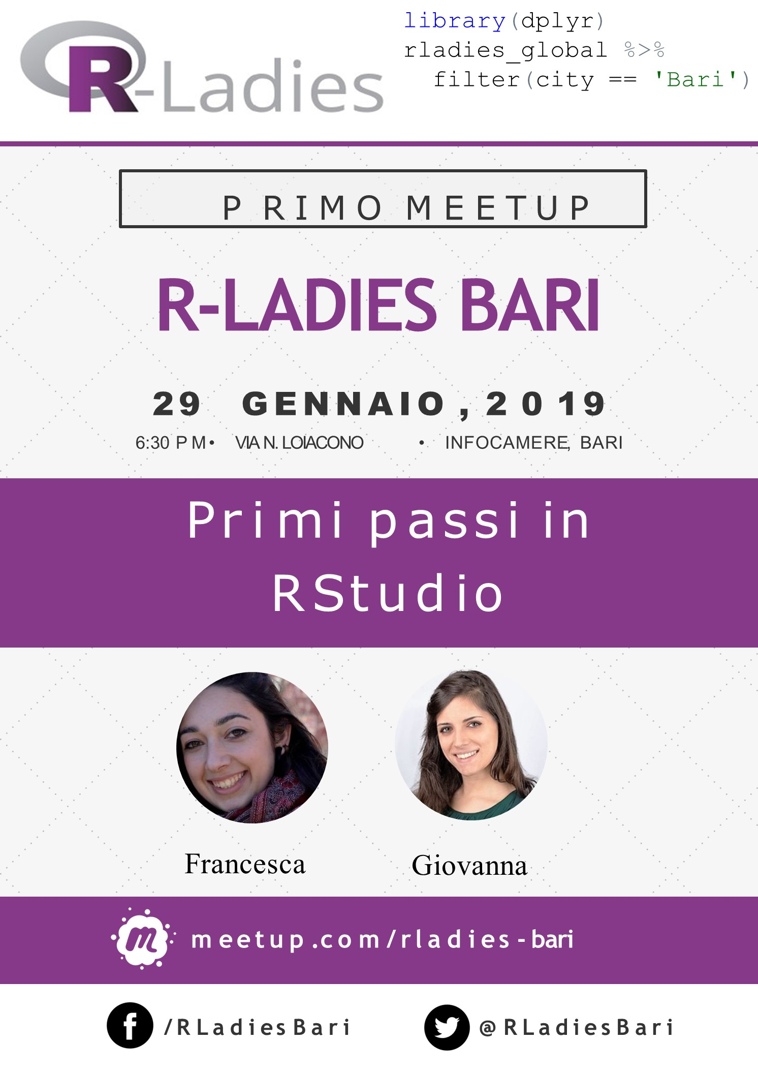
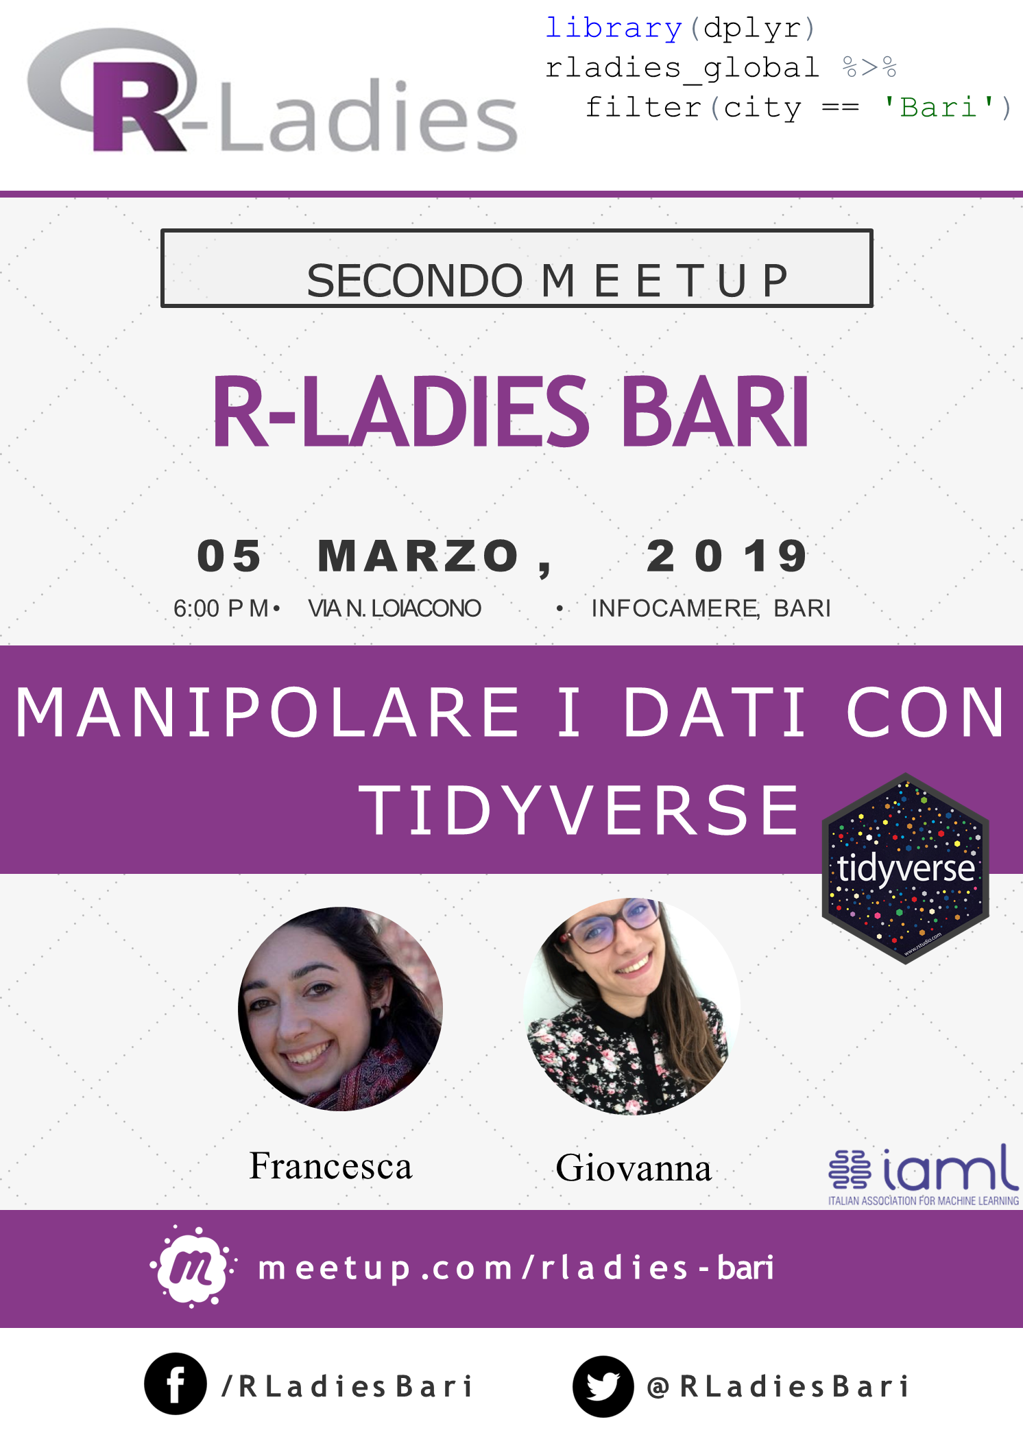
Eventi passati
3 dicembre ‘18 Kickoff
29 Gennaio ‘19
‘Primi passi in R Studio’
5 Marzo ’19
‘Manipolare i dati con Tidyverse’

Slide 26
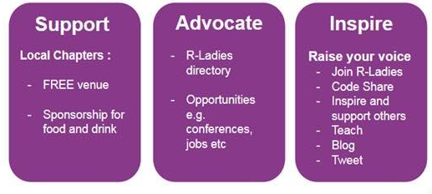
Volete unirvi a noi?
Workshop
Seminari
Meetup
Conferenze
Volontari
Ospiti per talk e workshop
Partnership
Sponsorship

Slide 27



Seguiteci sui nostri social
Scriveteci a
bari@rladies.org
https://twitter.com/RladiesBari
https://www.meetup.com/R-Ladies-Bari/
https://www.facebook.com/rladiesbari/

